Slide 1

CURSO DEVOPS
Ramón Díaz Fernández

Slide 2



¿Quién soy?
Ramón Díaz Fernández
Ingeniero de Telecomunicaciones
4 años trabajando en el mundo de la informática
LinkedIn: https://www.linkedin.com/in/ramond-fdez
Correo: ramond_fdez@outlook.com
Actualmente trabajo como DevOps en Vodafone Málaga
Y en mi tiempo libre doy clases DevOps en CodeSpace

Slide 3
Objetivos del Curso
Comprender los conceptos fundamentales de DevOps.
Aprender a utilizar Linux con soltura, scripting, manejo de permisos y procesos.
Conocer los distintos tipos de Virtualización.
Aprender a usar herramientas básicas de contenedores como Docker.
Poder desplegar varios contenedores simultáneos usando Docker Compose.

Slide 4
Objetivos del Curso
Conocer las distintas herramientas de orquestación de contenedores.
Reconocer los conceptos básicos de CI/CD.
Aprender a implementar una pipeline sencilla.
Saber qué son las soluciones Cloud y conocer las principales opciones.

Slide 5
Requisitos Básicos
Requisitos para el curso:
Linux / WSL / VM con Linux / Contenedor Docker con Linux
Docker Desktop o Docker Engine + Docker CLI + Docker Compose
Cuenta en Dockerhub.com
Cuenta en Gitlab.com
Recomendable usar Visual Studio Code
Inglés muy básico
Material:
Repositorio del Curso: : https://github.com/ramondfdez/CursoDevOps

Slide 6
Índice
Tema 1: Introducción
Tema 2: Administración de Sistemas Linux
Tema 3: Docker
Tema 4: Docker Compose. Orquestación de Contenedores.
Tema 5: CICD

Slide 7
Tema 1
¿Qué es DevOps?
Ciclo de Vida del Software
Funciones de un DevOps
Variaciones de DevOps

Slide 8
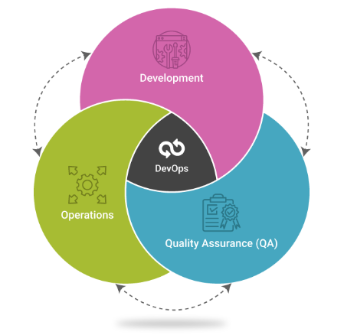
Tema 1: ¿Qué es DevOps?
DevOps proviene de la unión de las palabras Development + Operations. El objetivo de la metodología DevOps es hacer más rápido el ciclo de vida del desarrollo de software y proporcionar una entrega continua de alta calidad. El término apareció por primera vez en la conferencia Agile 2008 Toronto. [Fuente: Wikipedia]

Slide 9

Tema 1: ¿Qué es DevOps?
Desarrollador: Un desarrollador de software es una persona involucrada en el proceso de creación de un software específico, este proceso incluye el estudio, diseño, programación, testeo y otras facetas relacionadas.
Operaciones: Son las personas que se encargan de asegurar que los dispositivos y sistemas funcionan de la mejor forma posible y en caso contrario hacerlos funcionar de esa manera. Esto incluye soporte de hardware, software y sistemas informáticos internos y externos.

Slide 10
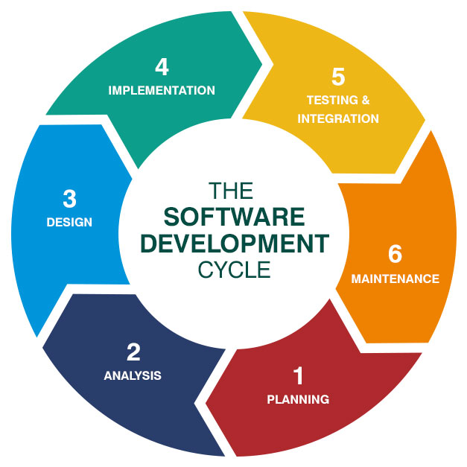
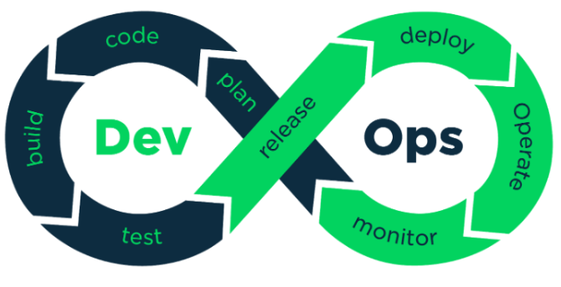
Tema 1: Ciclo de vida del Software
El ciclo de vida de Software corresponde a los pasos que atraviesa el código fuente para llegar a ser desplegado en un ambiente y convertirse en una aplicación. Los DevOps estamos presentes durante todo el proceso.

Slide 11


Tema 1: Funciones de un DevOps
Todas las funciones que hemos visto hasta ahora que realizan los desarrolladores y el equipo de operaciones. Pero además…
Evitamos que ocurra esto:

Slide 12
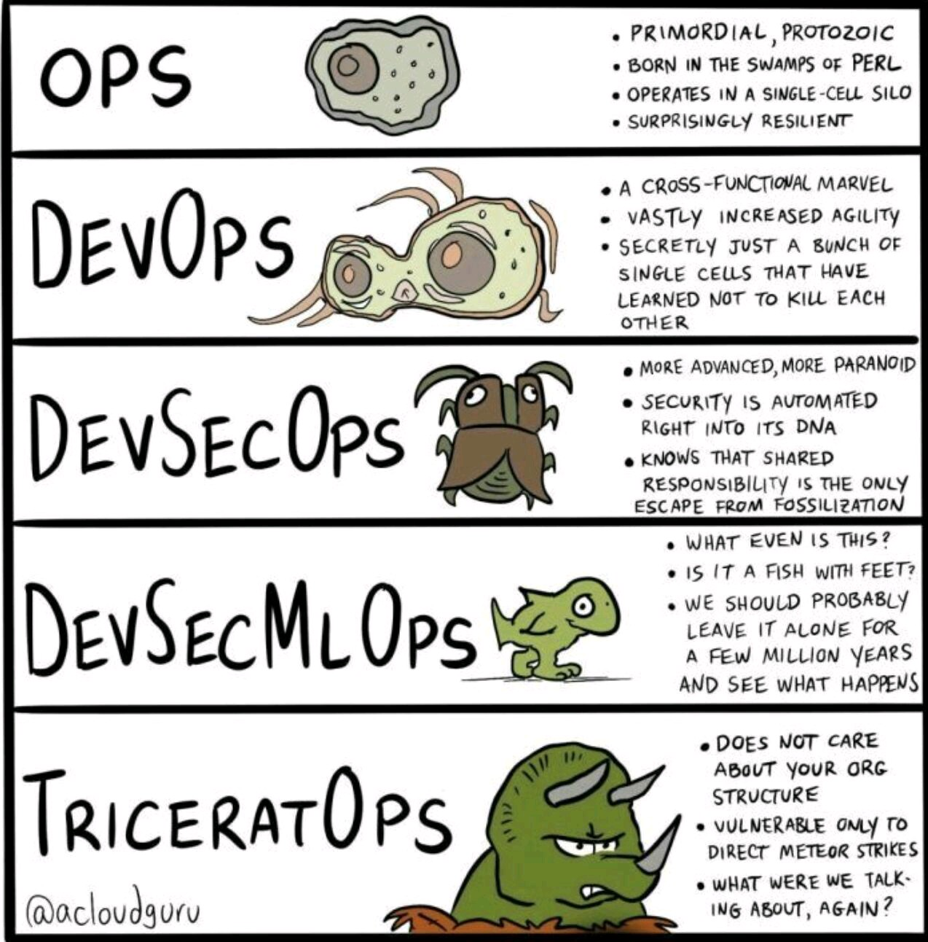
Tema 1: Variaciones de DevOps
Han surgido nuevas variaciones del puesto, en el
cuál se enfatiza más en una faceta técnica u otra:
DevOps
DevSecOps
SecOps
MLOps
DataOps
AIOps

Slide 13
Tema 2 : Administración de Sistemas Linux
¿Qué es?
Linux (Conceptos Básicos)
Permisos
Scripting

Slide 14

Tema 2: ¿Qué es?
Un administrador de sistemas es la persona que tiene la responsabilidad de implementar, configurar, mantener, monitorizar, documentar y asegurar el correcto funcionamiento de un sistema informático, o algún aspecto de este. [Fuente: Wikipedia]

Slide 15

Tema 2: ¿Por qué Linux?
¿Por qué Linux y no Windows para servidores y máquinas?
Estabilidad
Mucho más ligero y rápido
Flexibilidad en cuanto optimización
Seguridad
Gratuito y fácil de actualizar

Slide 16









Tema 2: Distribuciones Linux

Slide 17
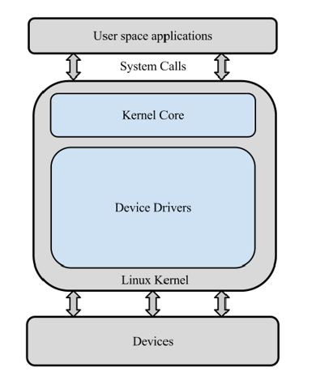
Tema 2: Kernel Linux
El Kernel de Linux es el componente principal del Sistema Operativo Linux y es la interfaz principal entre el hardware del ordenador y los procesos del sistema. También es el encargado de que estos 2 se comuniquen de la manera más optima y eficiente posible. Entre sus funciones principales están:
Administración de memoria: Asigna cuanta memoria es usada para almacenar el qué y dónde.
Administración de procesos: Determina qué procesos pueden usar la CPU, cuándo y por cuánto tiempo.
Drivers de dispositivos: Actúa como mediador entre el hardware y procesos.
Llamadas del sistema: Recibe peticiones de servicio de los procesos.
* Mapa del Kernel de Linux Completo: https://makelinux.github.io/kernel/map

Slide 18
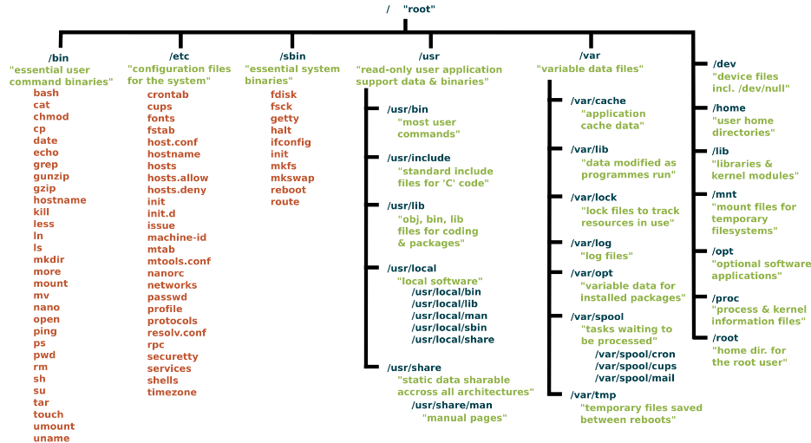
Tema 2: Sistema de Ficheros
En Linux y Unix todo es un fichero. Los directorios son ficheros, los ficheros son ficheros, y los dispositivos son ficheros.
Los sistemas de ficheros de Linux y Unix se organizan en una estructura jerárquica, de tipo árbol. El nivel más alto del sistema de ficheros es / o directorio raíz (root). Todos los demás ficheros y directorios están bajo el directorio raíz, justo debajo de este hay un importante grupo de directorios comunes en la mayoría de distribuciones Linux. Este diagrama es un ejemplo de ello:

Slide 19
Tema 2: Comandos Básicos
Comando de sistema | Función
Sudo | Ejecuta como super usuario
Man | Muestra la ayuda del comando (manual)
(comando) | (comando) | Pipe (tubería), redirige la salida al siguiente comando
(comando) && (comando) | Enlaza comandos
> / >> (archivo) | Mete la salida en un archivo
Echo | Imprime por pantalla texto
Clear | Limpia pantalla de comandos anteriores
Atajos teclado | Función
Enter | Ejecuta la línea
Control + Z | Suspende la tarea en ejecución
Control + C | Mata el proceso en ejecución

Slide 20
Tema 2: Comandos Básicos
Comando de manejo de Ficheros | Función
Ls | Lista el contenido del directorio
Cd | Accede al directorio
Mkdir | Crea directorio
Touch | Crea archivo
Rm (-r -f) | Elimina archivos (-r para directorios –f forzar)
Cp | Copia archivos y directorios
Mv | Mueve un archivo y directorio
Find | Busca un archivo
Pwd | Muestra la ruta en la que estamos
Grep | Imprime líneas que incluyan un patrón
Cat | Imprime el interior de un archivo
Vi/nano | Abre editor visual / Abre editor nano

Slide 21
Tema 2: Linux
DEMO
Linux Básico
Probar cada comando de Linux y enseñar el manejo básico de estos

Slide 22


Tema 2: Editores de Linux
Vim: Versión mejorada de vi el editor visual por defecto de Linux. Es un editor de texto altamente configurable y avanzado creado para permitir una edición de texto eficiente. Admite varios tipos de archivos, por lo que podemos decir que vim es un editor de programadores. Podemos usar complementos vim según nuestros requisitos.
Nano: Nano es un editor de texto simple y fácil de usar que mejora la experiencia del usuario. Su GUI (interfaz gráfica de usuario) lo hace fácil de usar y permite a los usuarios interactuar directamente con el texto sin cambiar entre los modos. Por lo general, se instala por defecto en el sistema operativo Linux, a diferencia de CentOs y Fedora.

Slide 23
Tema 2: Linux
DEMO
Linux Básico
Usar ambos editores Vim y Nano para editar algún fichero

Slide 24
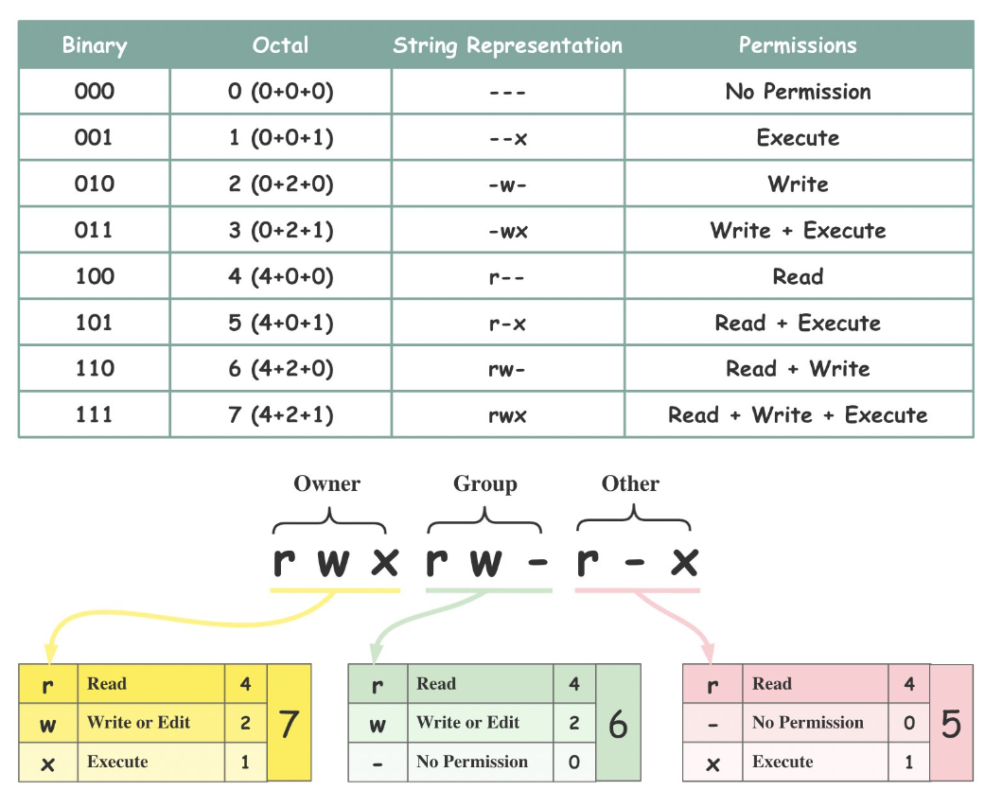

Tema 2: Permisos
Los permisos son uno de los aspectos más importantes de Linux. Sirven principalmente para proteger el sistema y los archivos de los diferentes usuarios.
Solo el super usuario (root) tiene acciones sin limites en el sistema, justamente por ser el usuario responsable de la configuración, administración y mantenimiento de Linux. Depende de este, por ejemplo, determinar lo que cada usuario puede ejecutar, crear, modificar, etcétera.

Slide 25
Tema 2: Variaciones de DevOps
Comandos de privilegios | Función
Chmod (+r) (664) | Cambia permisos de archive
Chown | Cambia owner del archive
Chgrp | Cambia permisos de grupo
Adduser | Crea un usuario básico
Deluser | Elimina usuario
Passwd | Asigna contraseña
Comandos comprobar | Función
Cat /etc/passwd | grep (user) | Busca en el fichero de contraseñas el user
Cat /etc/group | grep (user) | Busca el grupo del user

Slide 26
Tema 2: Linux
DEMO
Linux Básico
Crear nuevo usuario, cambiar su contraseña y probar sus permisos asignados

Slide 27
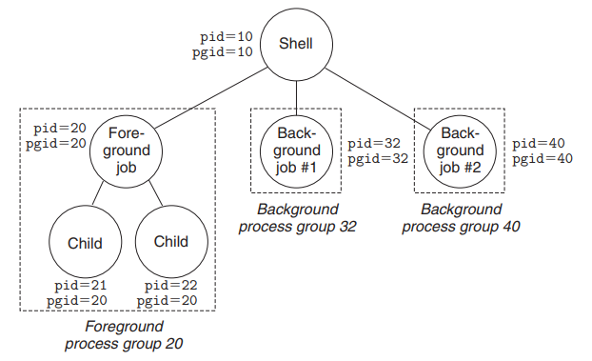
Tema 2: Procesos
Un proceso es una instancia de un programa en ejecución. Cada proceso que se inicia es referenciado con su ID de proceso (PID), que es siempre un entero positivo entre 0 y 65535. Prácticamente todo lo que se está ejecutando en el sistema en cualquier momento es un proceso, incluyendo el shell, el ambiente gráfico, el stack de protocolos de la red, etc.
Un proceso puede tener procesos hijos que son creados por él para realizar otras tareas. Los hijos de un proceso comienzan siendo copias exactas del proceso padre. De esta manera el proceso principal (proceso padre), comparte con sus hijos los recursos del sistema que este consumiendo, sus atributos de seguridad (tales como su propietario y permisos de archivos así como roles y semaforización.

Slide 28
Tema 2: Procesos
Comando de manejo de Ficheros | Función
Ps | Lista de procesos
Kill | Manda una señal al proceso
Nice | Cambia prioridad de un proceso
Nombre | ID | Descripción
SIGINT | 2 | Para el proceso y desaparece. También se envía con Control + C.
SIGKILL | 9 | Mata un proceso incondicionalmente y en el acto.
SIGTERM | 15 | Termina o mata un proceso de forma controlada.
SIGCONT | 18 | Continuar. Cuando un proceso detenido recibe esta señal continua su ejecución.
SIGSTOP | 19 | Para el proceso pero se queda preparado para continuar. También se envía con Control + Z.

Slide 29
Tema 2: Linux
DEMO
Linux Básico
Revisar los procesos del sistema y mandar alguna señal a algún proceso. (usamos sleep)

Slide 30


Tema 2: Scripting
Un script es una secuencia de comandos que se utiliza para manipular, personalizar y automatizar las acciones de un sistema existente. Normalmente, almacenadas en un archivo de texto que deben ser interpretados línea a línea en tiempo real para su ejecución, se distinguen de los programas, pues deben ser convertidos a un archivo binario ejecutable para que funcionen.
Si creamos un archivo con #! /bin/bash al comienzo y lo ejecutamos con ./ Linux lo tratará como un script del sistema.

Slide 31
Tema 2: Scripts
EJERCICIO
Scripts
Crea un script llamado “script.sh” que cree una carpeta con nombre “carpeta”, cree un archivo de texto dentro de esta con nombre “notas.txt” y escriba en su interior vuestro nombre y apellidos.

Slide 32
Tema 2: Linux
EJERCICIO
Scripts
1. Ejecutamos script anterior.
2. Cambiamos permisos a 666. Y volvemos a ejecutar ¿Qué ha ocurrido?
3. Cambiamos con Vim o Nano su interior. (Por ejemplo, ponemos nuestra comida favorita)
4. Cambiamos permisos a 555. Volvemos a editar ¿Qué ha ocurrido?
5. Cambiamos a 111 y hacemos cat. Qué ha ocurrido?

Slide 33
Tema 2: Linux
EJERCICIO
Scripts
Creamos un archivo passwords.txt con contraseñas inventadas (lo editamos con vim). Creamos un script llamado script2.sh que cree una carpeta Secret y copie el contenido de passwords.txt a un archivo contra.txt dentro de Secret y por último que cambie a 555 los permisos de contra.txt. (Estamos creando una copia de seguridad de un archivo en una carpeta sin permisos de escritura, para que nadie pueda modificarla)

Slide 34
Tema 2: Networking con Linux
Linux también nos permite comprobar nuestra Ip y configuración de red, a parte, nos permite refinar y encontrar soluciones cuando hay problemas de conexión en nuestra red.
Comando | Función
Ping | Envía paquetes ping
Curl | Obtiene la información de la url
Nslookup | Comprueba la DNS de una IP y viceversa
Traceroute/tracepath | Describe el camino de los paquetes
Ifconfig | Muestra tu IP y más detalles
Hostname | Muestra nombre de máquina (DNS)

Slide 35
Tema 2: Linux
DEMO 4
Linux Básico
Revisar los comandos de redes.

Slide 36
Tema 3 : Docker
Virtualización
Arquitectura de Microservicios
Docker Arquitectura
DockerFiles, Imágenes y Contenedores
Repositorios y Registros
Volúmenes

Slide 37
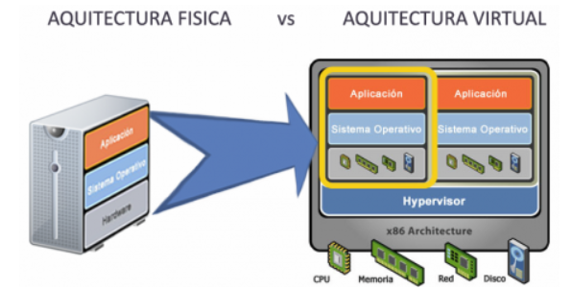
Tema 3: Virtualización
La virtualización es una tecnología que se puede usar para crear representaciones virtuales de servidores, almacenamiento, redes y otras máquinas físicas. El software virtual imita las funciones del hardware físico para ejecutar varias máquinas virtuales a la vez en una única máquina física.
[Fuente: Amazon]

Slide 38
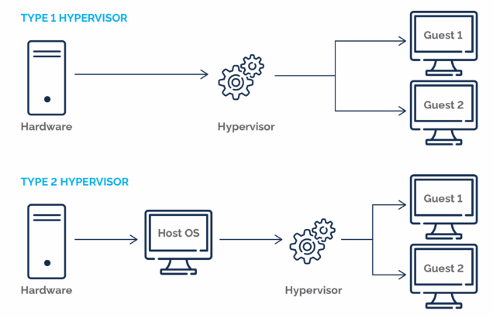

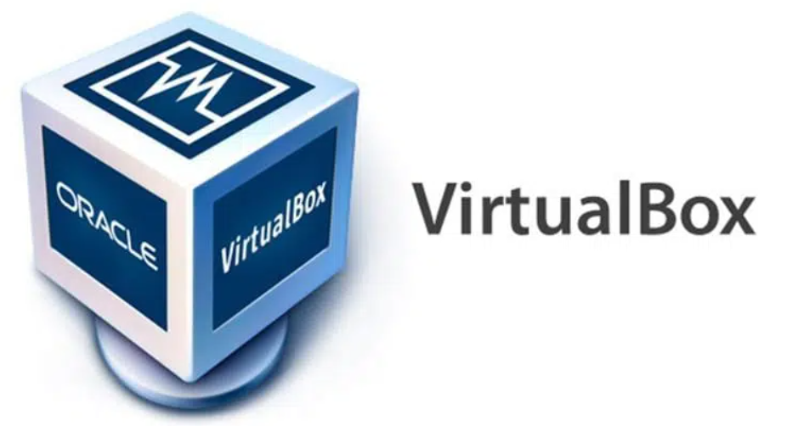
Tema 3: Tipos de Virtualización
Tipo1: Un hipervisor simple (Tipo 1) es una capa de software que instalamos directamente sobre un servidor físico y su hardware subyacente.
Tipo 2: Es por esto que llamamos hipervisores alojados de hipervisores de tipo 2. A diferencia de los hipervisores de tipo 1 que se ejecutan directamente en el hardware, los hipervisores alojados tienen una capa de software debajo

Slide 39
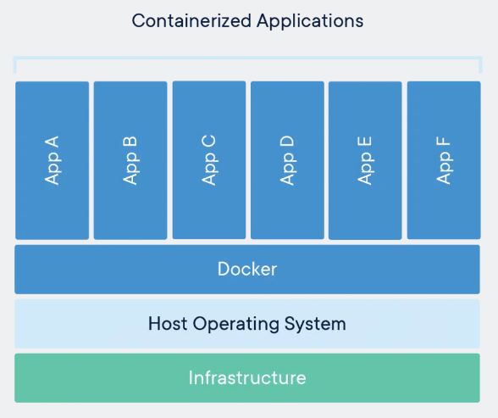
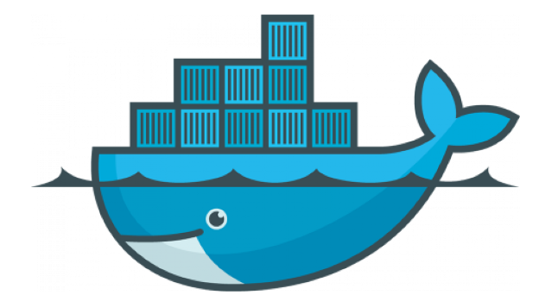
Tema 3: Docker
Docker es una plataforma de software que le permite crear, probar e implementar aplicaciones rápidamente. También proporciona la capacidad de empaquetar y ejecutar una aplicación en un entorno
poco aislado llamado contenedor. El aislamiento y la seguridad permiten ejecutar muchos
contenedores simultáneamente en un host determinado. Los contenedores son ligeros
porque no necesitan la carga adicional de un hipervisor, sino que se ejecutan directamente
dentro del kernel de la máquina.

Slide 40
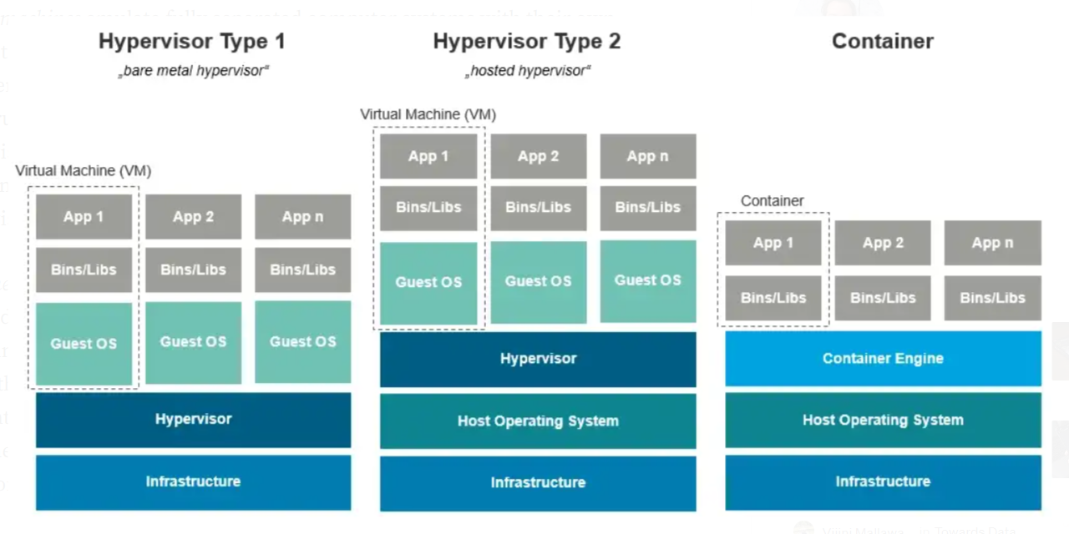
Tema 3: Hipervisores vs Contenedores

Slide 41
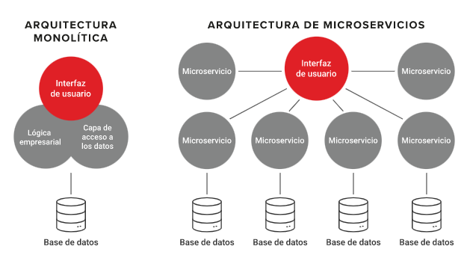
Tema 3: Arquitectura de Microservicios
Arquitectura monolítica: Las aplicaciones y servicios están centralizados, están en una sola máquina
o en unas pocas.
Arquitectura de microservicios: Cada aplicación y servicio se encuentran descentralizadas, máquina
o instancia por microservicio.

Slide 42
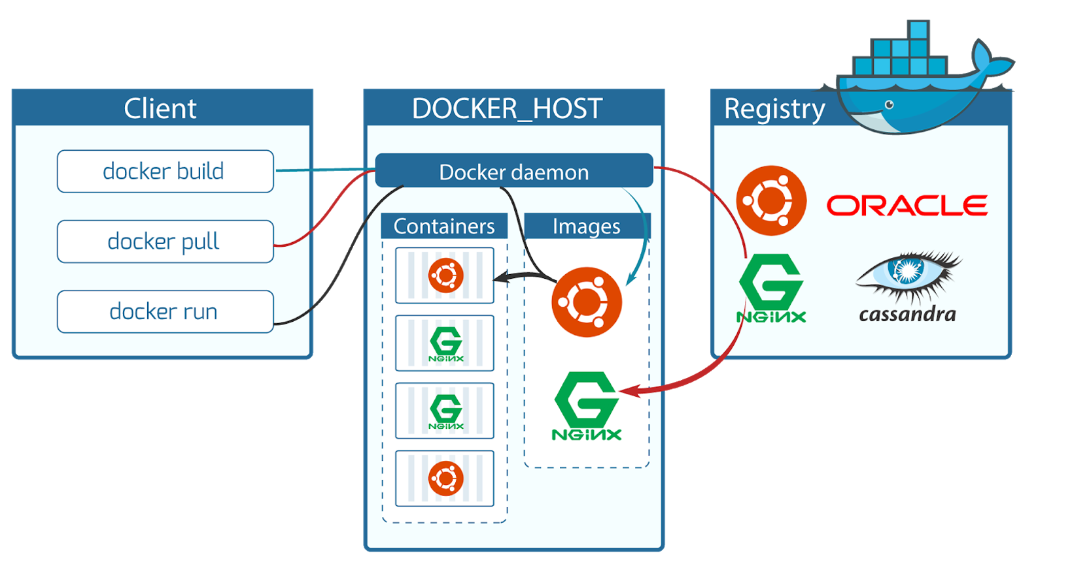
Tema 3: Arquitectura de Docker
Docker usa una arquitectura cliente-servidor. El cliente Docker habla con el demonio (daemon) Docker, que hace el trabajo pesado de construir, ejecutar y distribuir sus contenedores Docker. El cliente Docker y el demonio pueden ejecutarse en el mismo sistema, o se puede conectar un cliente Docker a un demonio Docker remoto. El cliente Docker y el demonio se comunican utilizando una API REST, sobre sockets UNIX o una interfaz de red.

Slide 43
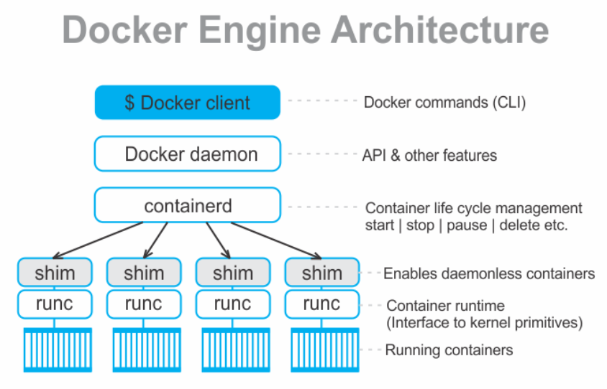
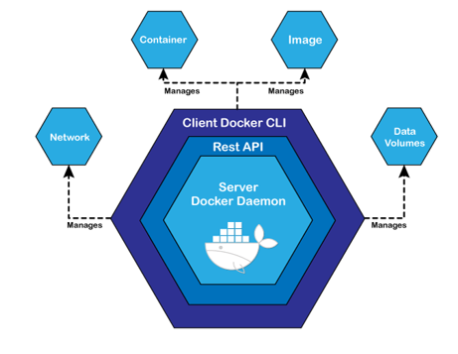
Tema 3: Docker Engine
El Docker Engine como su propio nombre indica, es el motor de Docker. Crea, encapsula y ejecuta los contenedores Docker.

Slide 44

Tema 3: Docker Engine
El Docker daemon (dockerd) escucha las solicitudes de la API de Docker y gestiona los objetos de Docker, como imágenes, contenedores, redes y volúmenes. Un daemon también puede comunicarse con otros daemons para administrar los servicios de Docker.
El cliente Docker (docker) es la forma principal en que muchos usuarios de Docker interactúan con Docker. Cuando se utilizan comandos como docker run, el cliente envía estos comandos a dockerd, que los lleva a cabo. El comando docker usa la API Docker. El cliente de Docker puede comunicarse con más de un daemon.

Slide 45

Tema 3: Docker Desktop
Docker Desktop es una aplicación disponible para Mac, Linux y Windows que permite construir, compartir contenedores e imágenes de aplicaciones y microservicios.
Provee una interfaz de usuario gráfica (GUI) que permite administrar contenedores, aplicaciones e imágenes de forma sencilla e intuitiva directamente desde tu ordenador. Docker Desktop incluye:
Docker Engine
Docker CLI
Docker Compose
Kubernetes
Extensiones útiles
* Probemos si funciona con un Hello World: docker run -d -p 80:80 docker/getting-started

Slide 46
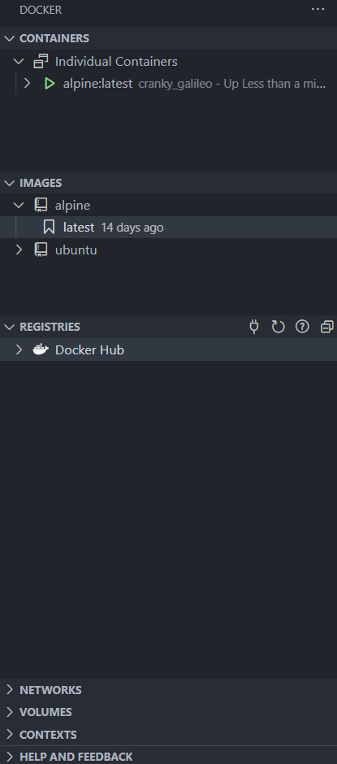

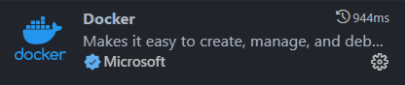
Tema 3: Extensión Docker VSC
Nos permite de manera muy sencilla y gráfica crear imágenes y
ejecutar contenedores con apenas un par de clicks sin tener que memorizar
los comandos Docker.

Slide 47
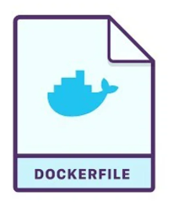
Tema 3: Dockerfile
Un Dockerfile es un archivo o documento de texto simple que incluye una serie de instrucciones que se necesitan ejecutar de manera consecutiva para cumplir con los procesos necesarios para la creación de una nueva imagen.
Instrucción | Explicación
FROM <imagen> | Imagen base usada
COPY <SRC> <DST> | Copia el archivo a la ruta del contenedor
RUN <comando> | Ejecuta un comando en el contenedor
CMD <proceso> | Es el comando por defecto que va a ejecutar nuestro contenedor
ENV <variable> <valor> | Especifica una variable de entorno
USER <usuario> | Usuario usado para ejecutar todo
WORKDIR <carpeta> | Carpeta de trabajo (igual a cd <carpeta>)
EXPOSE <PORT> | Expone el puerto en el contenedor

Slide 48
Tema 3: Docker
Ejemplo Dockerfile
FROM debian RUN apt-get update && apt-get install -y apache2 && apt-get clean && rm -rf /var/lib/apt/lists/* COPY index.html /var/www/html/ EXPOSE 80 CMD ["/usr/sbin/apache2ctl", "-D", "FOREGROUND"]

Slide 49
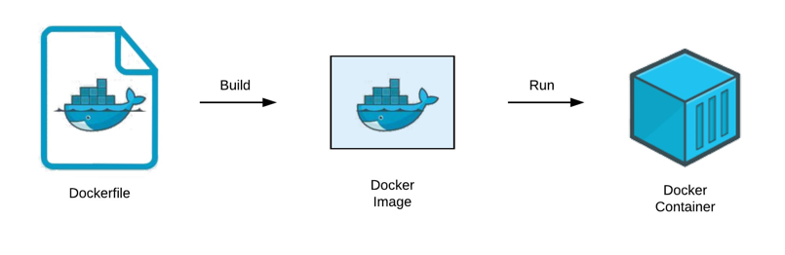
Tema 3: Imágenes y Contenedores
Imagen: Es la base usada para inicializar un contenedor Docker puede ser creada a partir de un archivo Dockerfile.
Contenedor: Unidad estándar en la que se aloja el servicio de una aplicación.

Slide 50
Tema 3: Comandos Docker
Comando | Explicación
Docker pull <imagen> | Trae la imagen de un registro
Docker images | Lista las imégenes locales
Docker inspect <imagen/contenedor> | Da información adicional
Docker login | Logea en un registro privado con docker
Docker run <imagen> | Inicia un contenedor
Docker ps (-a) | Lista contenedores en ejecución
Docker exec <contenedor> <comando> | Ejecuta un commando en un contenedor
Docker tag <imagen> <tag> | Etiqueta una imagen
Docker logs <contenedor> | Muestra logs del contenedor
Docker push <imagen> | Sube imagen a un registro
Docker build . | Crea una imagen a partir de un Dockerfile

Slide 51
Tema 3: Comandos Docker
Comando | Explicación
-d | Ejecuta en segundo plano
-e | Añade variables de entorno adicionales
-i / -it | Ejecuta en modo interactivo
-l | Añade una etiqueta de metadata
--name | Asigna un nombre al contenedor
--rm | Elimina el contenedor tras acabar
--restart no | Política de reinicio
-p <local>:<contenedor> | Realiza el mapeado de puertos
-u | Usuario con el que se ejecuta el contenedor
-v / --mount | Monta un volumen en el contenedor

Slide 52
Tema 3: Creación Imágenes
DEMO
Docker
Probamos algunos comandos docker de la tabla

Slide 53
Tema 3: Creación Imágenes
DEMO
Docker
Creamos archivo Dockerfile con las instrucciones deseadas:
Construimos la imagen con un nombre asociado (tag):
Ejecutamos la imagen creada:
FROM alpine CMD echo "Hello, World!"
docker build -f Demo1.Dockerfile -t mi-imagen:latest .
docker run –-rm mi-imagen:latest (-it)

Slide 54
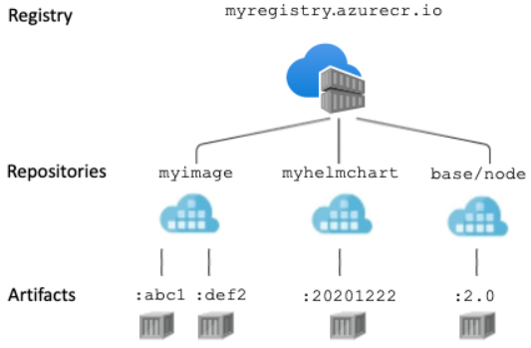
Tema 3: Registros Repositorios y Artefacto
Registro: Es un servicio que almacena y distribuye no solo imágenes de contenedores, sino también los artefactos relacionados.
Repositorio: Es una colección de imágenes u otros artefactos de un registro que tienen el mismo nombre pero etiquetas diferentes (tag).
Artefacto: una imagen de contenedor u otro artefacto dentro de un registro está asociado con una o varias etiquetas, tiene una o más capas y se identifica mediante un manifiesto.

Slide 55
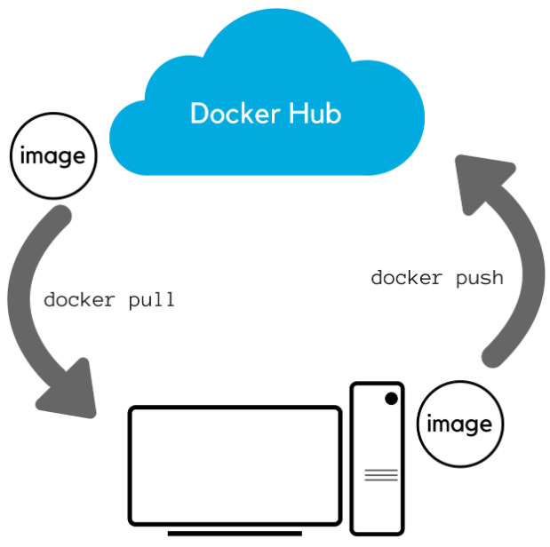

Tema 3: DockerHub
Usaremos DockerHub en este curso como registro de imágenes: https://hub.docker.com
*Nos crearemos una cuenta todos.

Slide 56









MÓD. 3 - Tema 1: Registros Privados
ECR
ACR
Gitlab
Nexus
GCR
Docker Hub
GitHub
JFrog
Harbor

Slide 57





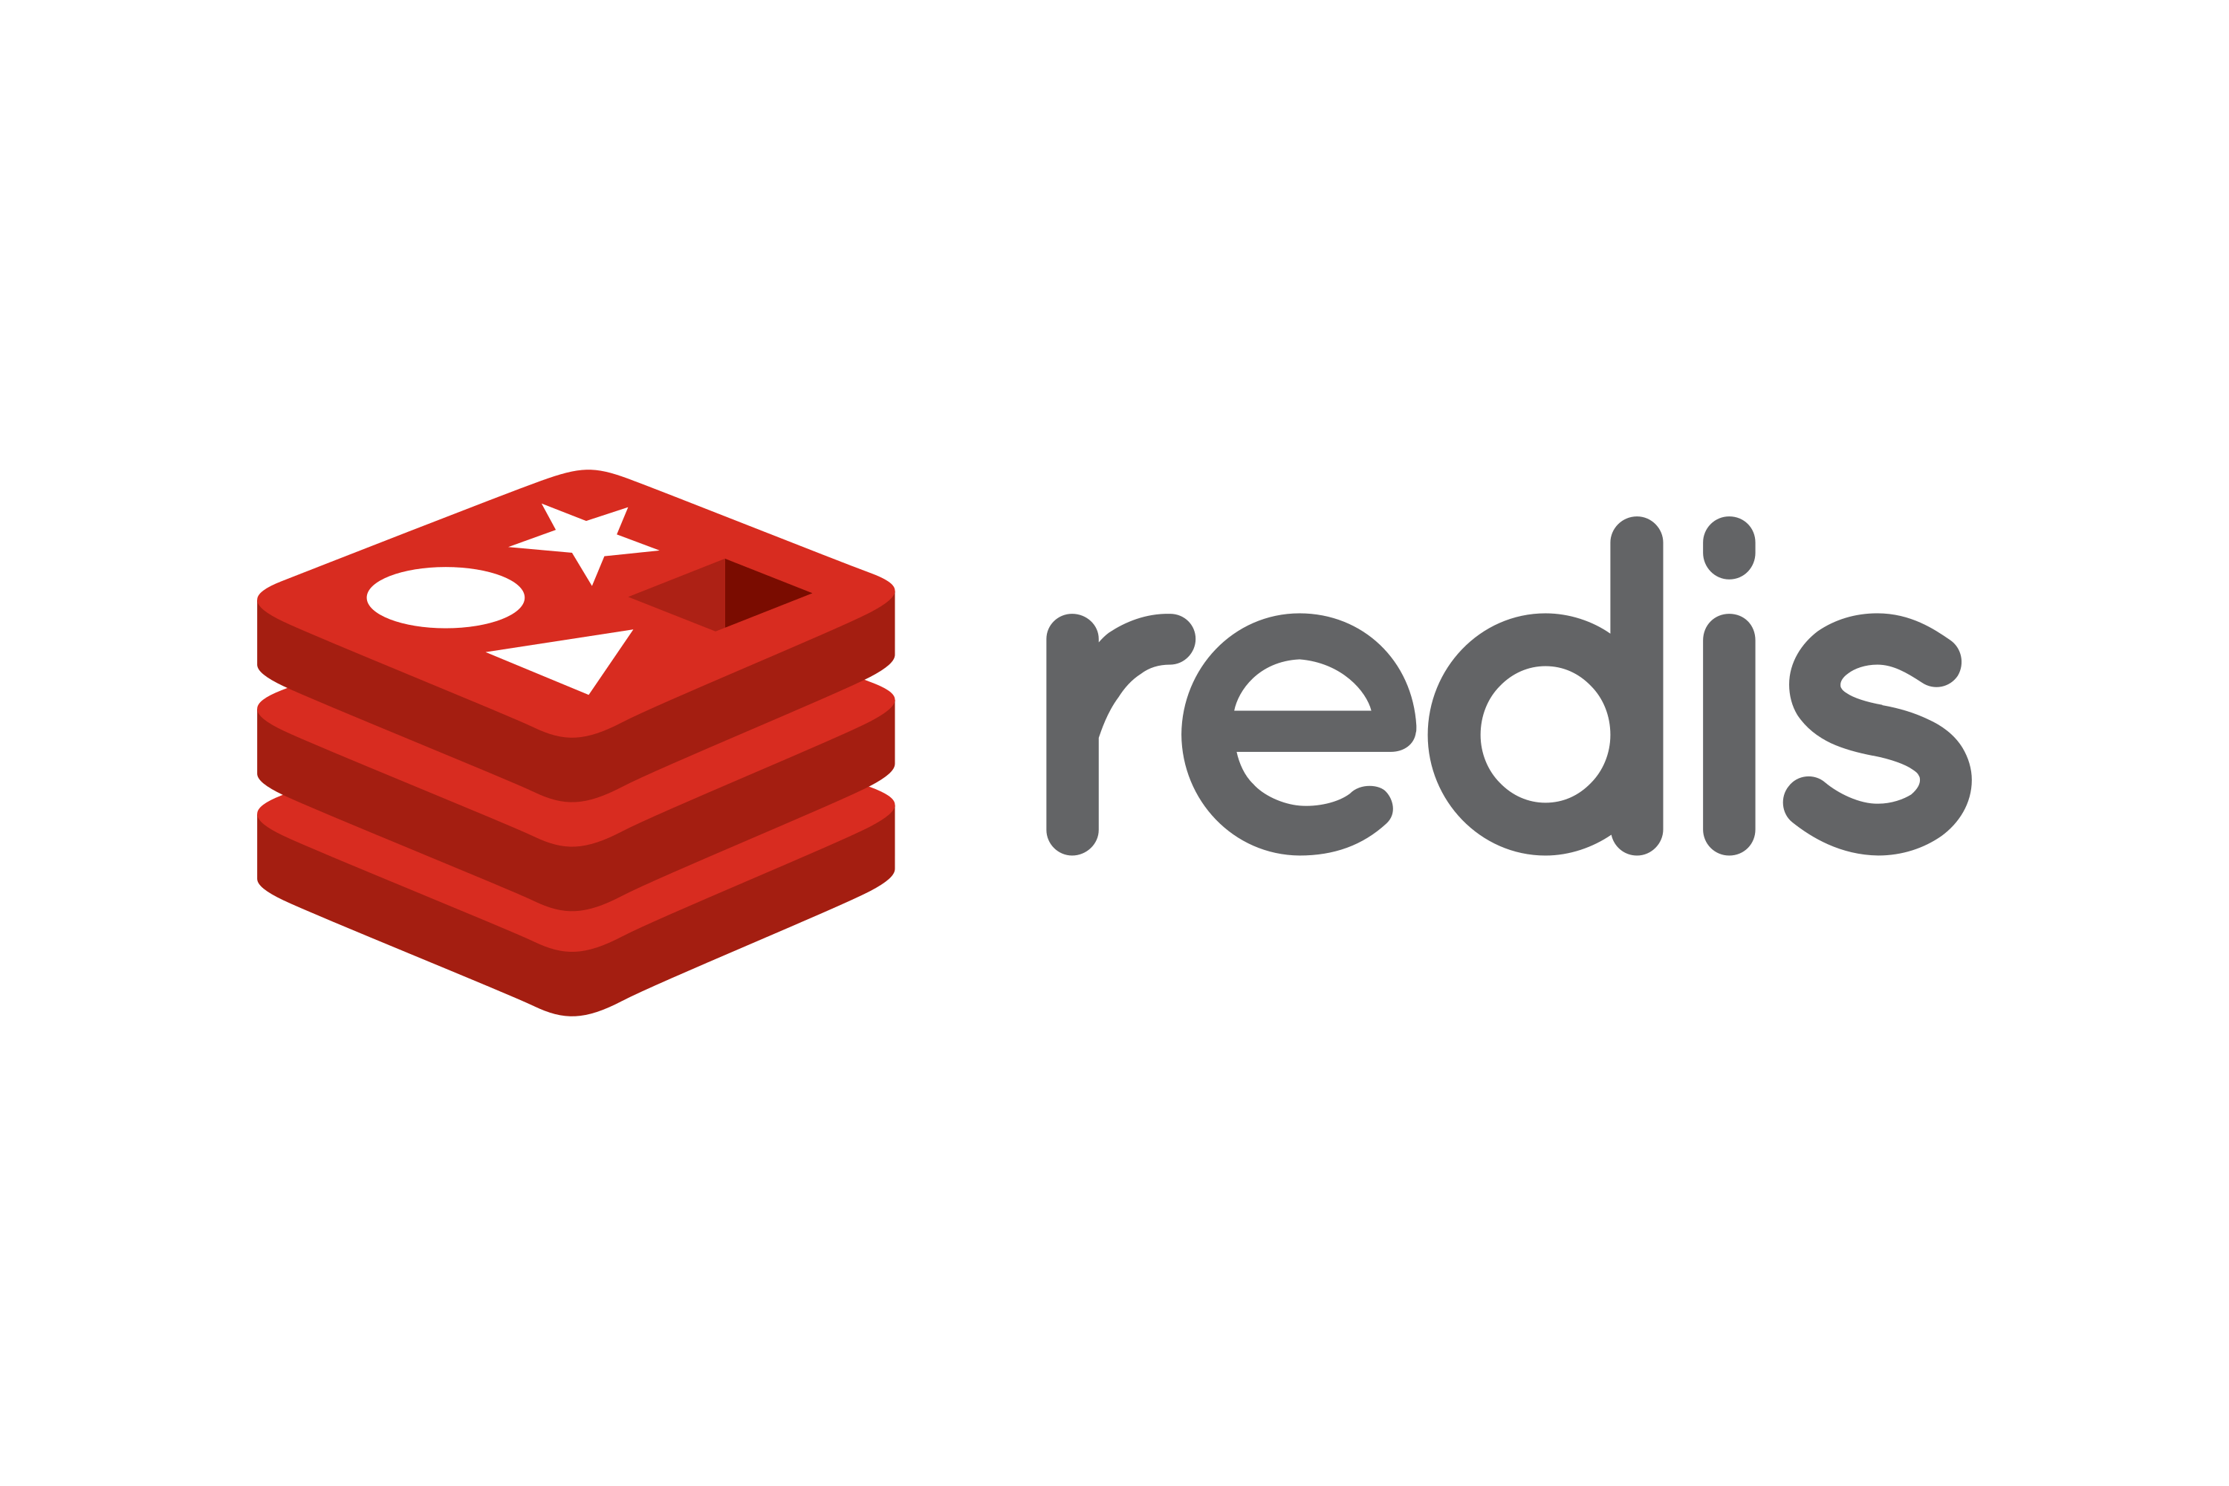




Tema 3: Imágenes útiles
Imágenes docker más descargadas:
Tags más usadas (Sistemas operativos base):
Alpine: Basada en una imagen linux Alpine (5mb) especialmente diseñada para contenedores, solo se instala los requerimientos mínimos.
Slim: Es una version Debian base en el que solo se instala los requerimientos mínimos (20mb)
Bullseye: Basada en una imagen linux Debian:Bullseye (50mb)
Buster: Basada en una imagen linux Debian:Buster (50mb)

Slide 58
Tema 3: Docker
DEMO
DockerHub
Nos iremos a DockerHub y descargaremos algunos de las imágenes más descargadas, las probaremos y las eliminaremos tras ello

Slide 59
Tema 3: Docker
DEMO
DockerHub
Nos descargamos imágenes con diferentes tags y las comprobamos, miramos su interior a ver si tienen lo mismo

Slide 60
Tema 3: Docker
DEMO
DockerHub
Usaremos la imagen creada anteriormente para etiquetarla correctamente y la subiremos a nuestro repositorio de DockerHub

Slide 61
Tema 3: Docker
Ejercicio
DockerHub
Probaremos a crear un repositorio privado con otro nombre e intentaremos subir nuestra imagen al nuevo repositorio

Slide 62
Tema 3: Docker
DEMO
Registry local
Usaremos la imagen de registry para crearnos un repositorio local, así comprobaremos y veremos la diferencia entre traer imágenes desde dockerhub y un registro local:
docker run -d -p 5000:5000 --restart always --name registry registry:latest

Slide 63
Tema 3: Docker
EJERCICIO
Docker
Ciclo completo: Nos crearemos a partir de un Dockerfile una imagen Docker Ubuntu que contenga un archivo de texto con vuestro nombre. Probaremos que funciona ejecutando el contenedor de forma interactiva o ejecutando comandos. Tras esto etiquetamos correctamente la imagen y la subimos al repositorio de DockerHub. Para acabar eliminamos la imagen, nos la volveremos a traer a nuestro repositorio local y volveremos a ejecutar el contenedor.

Slide 64
Tema 3: Docker
Demo
Docker, contenedores en paralelo
Creamos un primer contenedor con imagen nginx (nginx es un servidor web de webs estáticas)
docker run -p 80:80 -d nginx
También creamos otro contenedor esta vez de alpine que devuelva la fecha
docker run -d alpine sh -c "while true; do date; sleep 1; done“
Podemos ver que ambos contenedores pueden coexistir sin problemas
docker logs -f

Slide 65
Tema 3: Docker
Demo
Docker, contenedores comunicantes (herramienta de debug de redes)
Creamos un primer contenedor con imagen nginx en el puerto 80 (usaremos –name para que sea más fácil llamarlo desde el otro contenedor).
docker run --name nginx-container -p 80:80 -d nginx
Creamos un segundo contenedor que se dedique solo a hacer ping al primero. Y miramos sus logs. (usaremos el flag --link para enlazar dos contenedores )
docker run --name ping-container --link nginx-container -d alpine ping nginx-container

Slide 66
Tema 3: Docker
EJERCICIO
Docker
Hacer una web personalizada con un servidor apache dentro de un contenedor docker.
1- Máquina Linux e instalar apache
2- Usando imagen apache (httpd)

Slide 67
Tema 3: Docker
DEMO
Docker base de datos
Base de datos MySQL:
docker pull mysql:8.0
docker run --name mysql80 -e MYSQL_ROOT_PASSWORD=12345678 -d -p 3306:3306 mysql:8.0
docker exec -it mysql80 mysql -u root -p

Slide 68
Tema 3: Docker
DEMO
Base de datos MongoDB
docker pull mongo:latest
docker run -d -p 27017:27017 --name test-mongo mongo:latest
docker exec -it test-mongo mongosh

Slide 69
Tema 3: Docker
EJERCICIO
Docker
Crear contenedor docker que ejecute un script.sh que imprima la fecha (date)

Slide 70
Tema 3: Docker
EJERCICIO
Docker
Replicamos el script que creamos en la primera clase (Creamos un archivo passwords.txt con contraseñas inventadas. Creamos un script llamado script2.sh que cree una carpeta Secret y copie el contenido de passwords.txt a un archivo contra.txt dentro de Secret y por último que cambie a 555 los permisos de contra.txt) y comprobamos con comandos docker o ejecutando el contenedor de manera interactive si realmente funciona.
(Usamos RUN, si usamos CMD va a terminar el contenedor tras la ejecución)

Slide 71
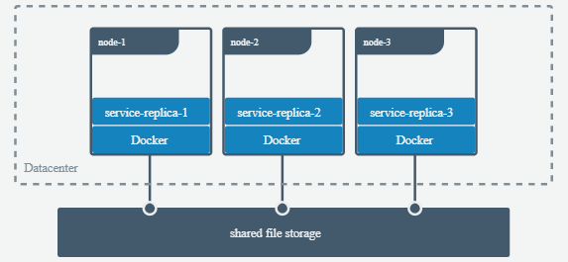
MÓD. 3 - Tema 1: Volúmenes
Volumen: Almacenamiento persistente, incluso si el contendor está parado, los datos siguen almacenados y pueden ser usados por otros contenedores
docker volume create my-vol | docker run –v <ruta local>:<ruta contenedor>

Slide 72
Tema 3: Docker
DEMO
Volumen
Creamos volumen:
docker volume create mi_volumen
Ejecutamos ambos contenedores 4 y 4b con el volumen como parámetro e interactivo para que no se cierren:
docker run -it -v /mi_volumen:/app ejercicio4:v1
Creamos y borramos archivos en uno y comprobamos en el otro

Slide 73
Tema 3: Docker
DEMO
Volumen
Crea una imagen de Apache
Ejecuta un contenedor a partir de la imagen y monta un volumen en el directorio /var/www/html en el host para que puedas acceder a los archivos HTML desde tu sistema.
Verifica que la página Apache se está ejecutando correctamente en el contenedor visitando la dirección http://localhost en tu navegador.
Modifica el archivo HTML en el sistema host y verifica que los cambios se reflejan en la página Apache en el contenedor.
docker run -it --rm -p 80:80 -v ~/html:/usr/local/apache2/htdocs/

Slide 74
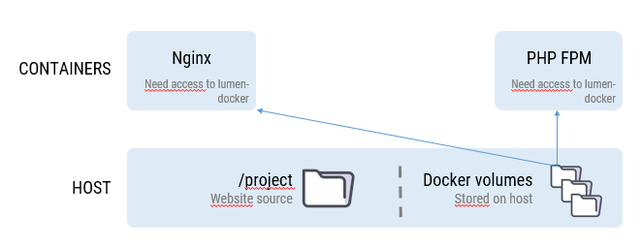
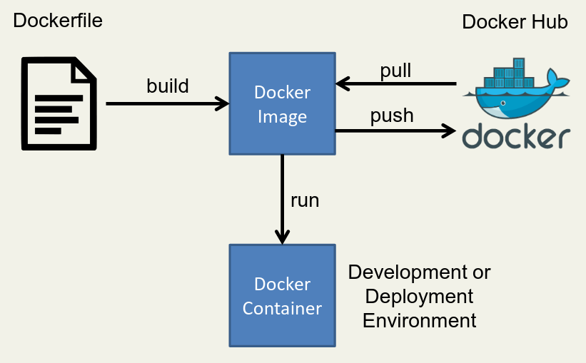
Tema 3: Docker
Diapositiva de Refuerzo
- V $(pwd)/project:/volumen1

Slide 75
Tema 3: Creación Imágenes
Diapositiva de refuerzo
Creamos archivo Dockerfile con las instrucciones deseadas
Construimos la imagen con un nombre asociado (tag): docker build -f Dockerfile -t imagen:v1 .
Ejecutamos la imagen creada (--rm -it): docker run --name contenedor imagen:v1
Ejecutamos comandos (-it): docker exec contenedor /bin/sh
Tageamos la imagen para ser subida a un repo: docker tag imagen:v1 repo/imagen:v1
Subimos al repositorio: docker push repo/imagen:v1
Eliminamos contenedor: docker rm -f contenedor
Eliminamos imagen: docker rmi repo/imagen:v1
Traemos imagen desde el local: docker pull repo/imagen:v1

Slide 76
Tema 3: Docker
DEMO 4
Volumen
Base de datos mongo con almacenamiento persistente
docker pull mongo
mkdir ~/data/mongodb
docker run --name mongodb-container -v ~/data/mongodb:/data/db -d mongo
docker exec -it mongodb-container mongosh

Slide 77
Tema 3: Docker
DEMO
Web con nginx
Veremos como crear una web de ejemplo con nginx

Slide 78
Tema 3: Docker
Ejercicio
Web con nginx
Nos gustaría que nuestra web estuviera en el puerto 8080 en vez de en el 80, también nos gustaría que nuestro archivo html se llamara inicio.html. ¿Y si también queremos añadir un CSS o un archivo JS?

Slide 79
Tema 3: Docker
DEMO
Docker go
Vemos como buildear una imagen y ejecutar un contendor con una aplicación de go

Slide 80
Tema 3: Docker
DEMO
Docker python
Vemos como buildear una imagen y ejecutar un contendor con una aplicación de Python.

Slide 81
Tema 3: Docker
DEMO
Docker nodejs
Vemos como buildear una imagen y ejecutar un contendor con una aplicación de nodejs

Slide 82
Tema 3: Docker
DEMO
Docker react ui
Vemos como buildear una imagen y ejecutar un contendor con una aplicación de react que contiene una interfaz gráfica UI

Slide 83
Tema 3: Docker
DEMO-PROYECTO
Sonarqube
Vamos a construir un servidor de Sonarqube en un contenedor y crear otro con el cliente de sonar.
Una vez creados y enlazados vamos a lanzar un escaneo y ver que en nuestro servidor sonar aparece.
docker run -d --name sonarqube -p 9000:9000 sonarqube:latest
docker run -v ~/node:/usr/src -it --rm --name sonar-scanner --link sonarqube:sonarqube sonarsource/sonar-scanner-cli:latest sonar-scanner -Dsonar.host.url=http://sonarqube:9000 -Dsonar.projectKey=proyecto -Dsonar.sources=. -Dsonar.login=sqp_2d07d26b4f2c4bad189239e3c0d3e5815aa50315

Slide 84
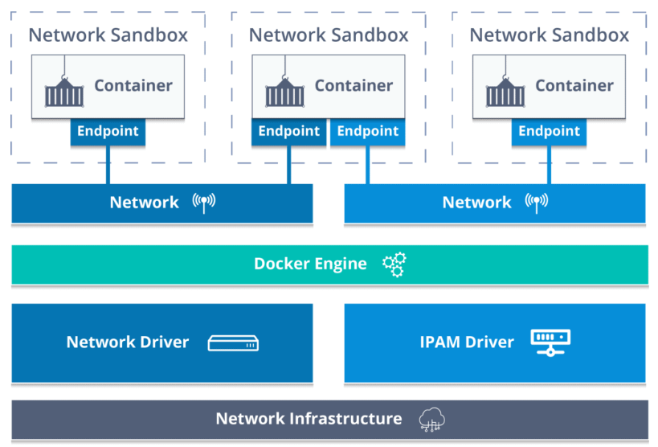
Tema 3: Redes Docker
Las redes Docker se usan para conectar contenedores Docker entre sí mediante endpoints, pueden usarse para conectar los contenedores con otros que se encuentren incluso fuera de nuestro entorno mediante el uso de Puentes (Bridges).

Slide 85
Tema 3: Redes Docker
Estos son los comandos más usados relacionados con redes Docker:
Comando | Función
Docker network ls | Lista las redes
Docker network create | Crea una red
Docker network connect | Conecta un contenedor a una red
Docker network inspect | Da detalles sobre la red

Slide 86
Tema 3: Docker
DEMO
Docker redes
Creamos dos contenedores, uno web y otro con una base de datos:
docker run -d --name web-server -p 80:80 nginx
docker run -d --name database -e MYSQL_ROOT_PASSWORD=mysecretpassword mysql
Creamos una red:
docker network create my-network
Conectamos ambos contenedores a la red:
docker network connect my-network web-server
docker network connect my-network database
Probamos que se conectan entre sí:
docker exec -it web-server bash
$ curl database:3306

Slide 87
Tema 3: Docker
Ejercicio
Docker redes
Creamos 2 contenedores Ubuntu que se comuniquen mediante una red, probamos su conectividad con comandos de redes vistos en el tema de Linux. (esta vez no usaremos --link sino las network )

Slide 88
Tema 3: Docker
DEMO
Docker flask
Vemos como buildear una imagen y ejecutar un contendor con una aplicación de Python usando Flask.

Slide 89
Tema 3: Docker
DEMO
Docker C++ multistage
Vemos como buildear una imagen y ejecutar un contenedor con una aplicación de C++ usando Dockerfiles multistage.
Ventajas de las imágenes multistage: más fáciles de entender, solo usamos las primeras imágenes para descargar dependencias y copiamos lo que necesitamos

Slide 90
Tema 3: Docker
Imágenes multistage con más sentido
Docker multistage JAVA
FROM maven AS build
WORKDIR /app
COPY . .
RUN mvn package
FROM tomcat
COPY --from=build /app/target/file.war /usr/local/tomcat/webapps

Slide 91
Tema 3: Docker
Imágenes multistage con más sentido
Docker Python multistage REACT
FROM node:18 AS build
WORKDIR /app
COPY package* yarn.lock ./
RUN yarn install
COPY public ./public
COPY src ./src
RUN yarn run build
FROM nginx:alpine
COPY --from=build /app/build /usr/share/nginx/html

Slide 92
Tema 3: Docker
Ejercicio
Docker Python multistage REACT
Modificamos la aplicación REACT que hemos dockerizado anteriormente y la convertimos en multistage usando nginx

Slide 93
Tema 4 : Docker Compose
Tema 1: Docker Compose
Tema 2: Orquestación de Contenedores

Slide 94
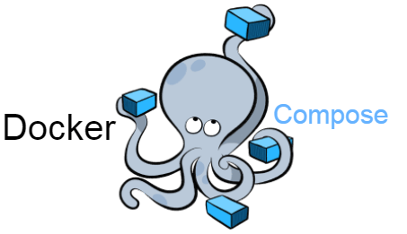
Tema 4: Docker Compose
Docker Compose es una herramienta para definir y ejecutar aplicaciones de Docker de varios contenedores. En Docker Compose, se usa un archivo YAML para configurar los servicios de la aplicación. Después, con un solo comando, se crean y se inician todos los servicios de la configuración y con otro se pueden parar todos a la vez.

Slide 95
Tema 4: Docker Compose
Comando | Función
Docker-compose up | Levantamos los contenedores afectados
Docker-compose down | Para los contenedores afectados
Docker-compose ps | Vemos los contenedores activos
Docker-compose restart | Reinicia los contenedores afectados
Docker-compose exec <servicio> <comando> | Ejecuta comandos en el servicio seleccionado

Slide 96
Tema 4: Docker Compose
Ejemplo Docker Compose YAML
version: '3' services: db: image: mysql:5.7 environment: MYSQL_ROOT_PASSWORD: password MYSQL_DATABASE: mydb volumes: - db_data:/var/lib/mysql web: image: php:7.2-apache depends_on: - db volumes: - .:/var/www/html ports: - "8080:80" volumes: db_data:

Slide 97
Tema 4: Docker Compose
Compose YAML
Version: la versión de formato de yaml para Docker compose (Por defecto usamos 3, la versión más nueva, en la documentación de Docker aparecen las diferencias)
Services: define los servicios que queremos levantar
Image: imagen usada
Environment: variables de entorno adicionales para el servicio
Volumes: volúmenes asociados
Depends on: Selecciona el orden de ejecución, espera a que se ejecute para ejecutarse.
Ports: mapeo de puertos
Network: usa una red
Build: equivale a hacer un Docker build en el directorio seleccionado

Slide 98
Tema 4: Docker Compose
DEMO
Docker Compose
Creamos un archivo yaml para crear una web con nginx y una base de datos mysql.

Slide 99
Tema 4: Docker Compose
EJERCICIO
Docker Compose
Crear una web personalizada usando docker compose y Docker. (Pista: crear propia imagen Docker)
<!DOCTYPE html> <html> <head> <title>Mi sitio web</title> </head> <body> <h1>Bienvenido a mi sitio web</h1> <p>Este es un ejemplo básico de web HTML.</p> </body> </html>

Slide 100
Tema 4: Docker Compose
DEMO
Docker Compose
Ejecutamos el Docker-compose mostrado en el primer ejemplo, es otra forma de usar volúmenes para pasar archivos al interior de las imágenes

Slide 101
Tema 4: Docker Compose
EJERCICIO
Docker Compose
Creamos un archivo yaml para crear una web con nginx, un servidor back con una imagen de mongo-express y una base de datos mongo.

Slide 102
Tema 4: Docker Compose
DEMO
Docker Compose
Mostramos un Docker compose de phpmyadmin

Slide 103
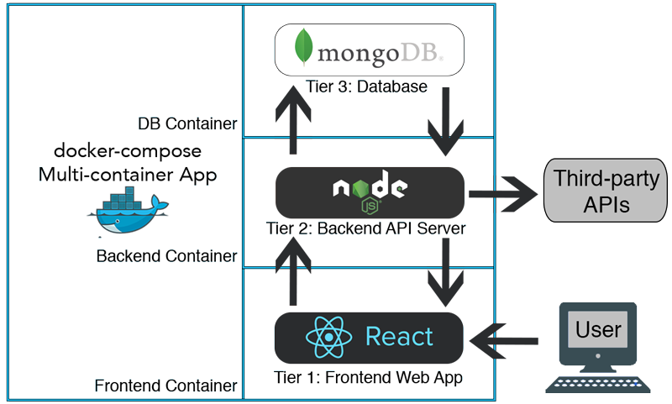
Tema 4: Docker Compose
DEMO/EJERCICIO REAL
Docker Compose
Desplegar aplicación full stack con Docker compose: react UI, nodejs backend y mongodb

Slide 104
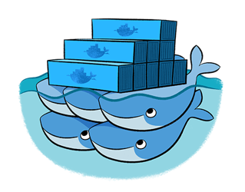
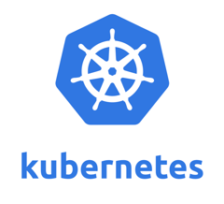
Tema 4: Orquestación de Contenedores
El uso de contenedores permite ejecutar un conjunto de procesos separados del sistema facilitando su portabilidad a otros entornos y siendo muy rápidos de implementar. Los contenedores permiten empaquetar y aislar del sistema, las aplicaciones y el entorno necesario para que se ejecuten, permitiendo mover dichas aplicaciones entre distintos sistemas. Debido a su popularidad el uso de contenedores se ha extendido y han surgido herramientas que permiten administrarlos y organizarlos como son Kubernetes de Google y Swarm de Docker.

Slide 105
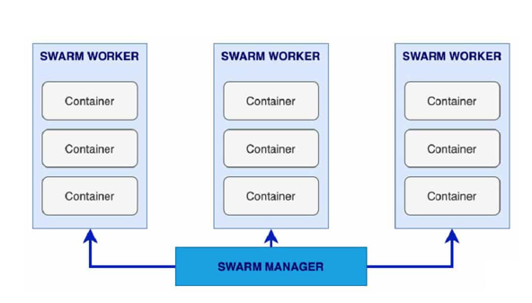
Tema 4: Docker Swarm
Docker Swarm es una herramienta integrada en Docker que permite agrupar una serie de hosts de Docker en un clúster y gestionarlos de forma centralizada, así como orquestar sus contenedores.
En el Docker Swarm se tendrán múltiples servidores que se pueden comunicar entre sí y tienen corriendo diversos contenedores. Alguno de estos servidores serán managers y podrán decidir dónde debe ir la carga, asignando en que nodo correrá cada contenedor.

Slide 106
Tema 4: Docker Swarm
Comando | Función
Docker swarm init | Iniciamos un swarm
Docker swarm join --token | Añade un nuevo nodo al swarm
Docker node ls | Lista los nodos
Docker service ls | Lista los servicios
Docker service update | Actualiza algún valor del servicio
Docker stack deploy -c compose_file nombre | Despliega Docker compose en el swarm
Docker swarm leave --force | Eliminamos el swarm

Slide 107
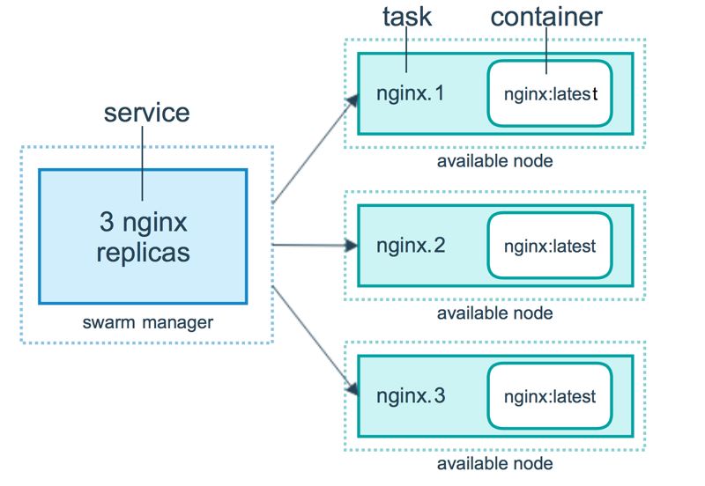
Tema 4: Docker Compose
DEMO
DOCKER SWARM
Iniciamos Docker swarm: docker swarm init
Desplegamos servicio en el swarm: docker service create --name web --replicas 1 -p 80:80 nginx
Chequeamos que el servicio está ejecutándose: docker service ls
Cambiamos el número de réplicas a 3: docker service update --replicas 3 web

Slide 108
Tema 4: Docker Compose
DEMO
DOCKER SWARM
Desplegamos demo1 en el swarm: docker stack deploy -c docker-compose.yml stack_app

Slide 109
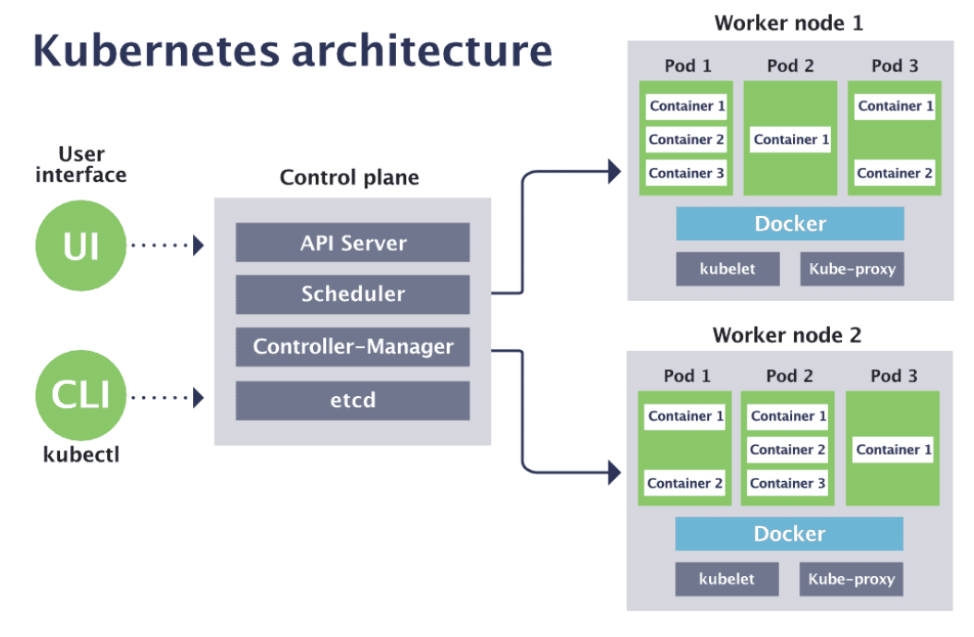
Tema 4: Kubernetes
Kubernetes (K8s) es una plataforma de código libre cuyo objetivo es el de administrar y organizar clusters de contenedores, evitando los procesos manuales relacionados para escalar e implementar aplicaciones en contenedores. Cuando se trabaja con grupos de contenedores, Kubernetes facilita su administración de forma rápida y efectiva.

Slide 110
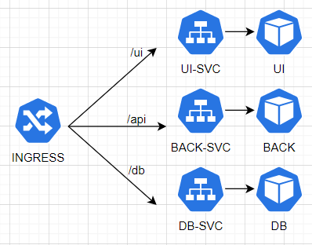
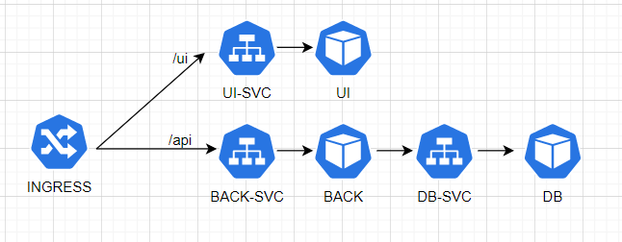
Tema 4: Docker Compose
Ejemplo
KUBERNETES
Posibilidad de desplegar con arquitecturas definidas por yamls

Slide 111
Tema 4: Kubernetes vs Docker Swarm
Característica | Kubernetes | Docker Swarm
Instalación y Configuración | Complicada pero es muy configurable | Fácil pero poco configurable
GUI | Kubernetes dashboard y más herramientas externas | No tiene
Escalabilidad | Muy escalable y rápido | Escalable
Auto escalado | Sí | No
Balance de Carga | Definición de servicios para ello | Es automático
Rollbacks | Sí | No
Logs y monitorización | Muy monitorizable y fácil de ver logs gráficos | Se necesitan herramientas externas para monitorización y logs muy básicos

Slide 112
Tema 5 : CICD
¿Qué es?
Linux (Conceptos Básicos)
Permisos
Scripting

Slide 113
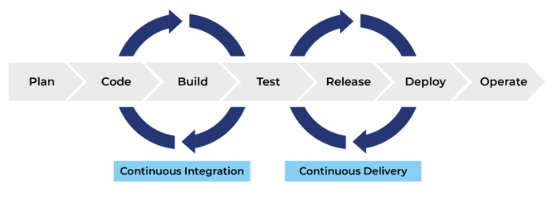
Tema 5: ¿Qué es?
La integración continua (CI) y la entrega continua (CD), abreviada como CI/CD, es una parte integral de la cultura DevOps en la que combina los procesos operativos y de desarrollo en un solo flujo de trabajo. En otras palabras, es una metodología secuencial que se utiliza para entregar las aplicaciones desarrolladas a sus usuarios finales mediante la introducción de la automatización en las etapas de desarrollo de aplicaciones.

Slide 114
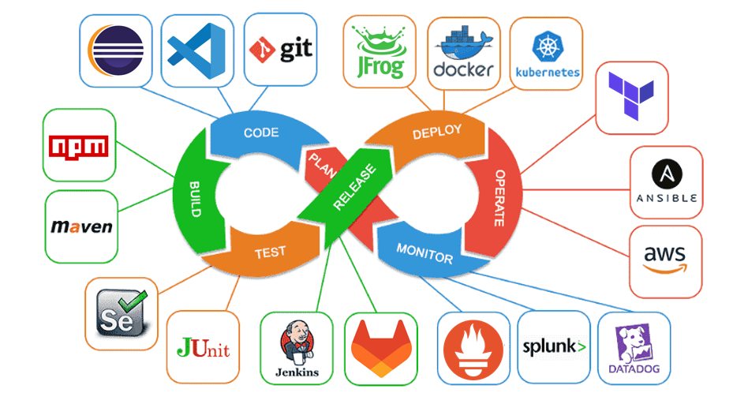
Tema 5: Flujo Completo

Slide 115
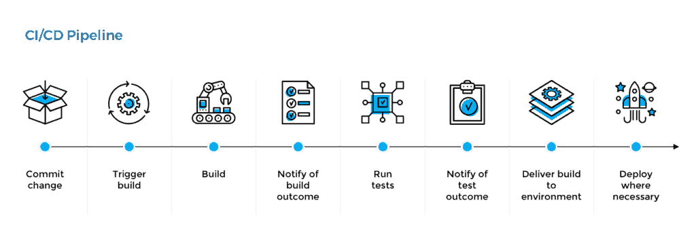
Tema 5: ¿Qué es una Pipeline?
Una Pipeline de CI / CD es el conjunto completo de procesos que se ejecutan cuando se realiza algún tipo de acción en el proyecto. Las pipelines definen los flujos de trabajo y todo esto se define en el archivo de configuración del proyecto.

Slide 116
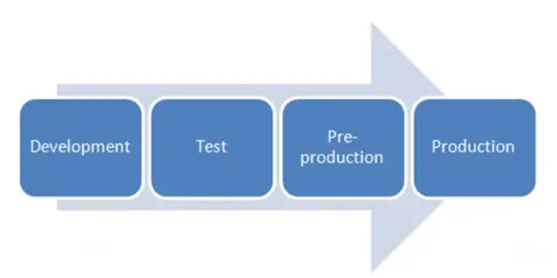
Tema 5: Entornos
Entorno de desarrollo: Aquí es donde el desarrollador prueba el código y comprueba si la aplicación se ejecuta correctamente. Una vez que la implementación ha sido probada y el desarrollador considera que el código funciona de forma correcta, la aplicación se mueve al siguiente entorno.
Entorno de pruebas: Aquí es donde trabaja el equipo de testeo y analistas. Comprueban que el código desarrollado funciona como es debido tras pasar las pruebas pertinentes.
Entorno de integración (pre-producción): Este entorno se hace para que se vea exactamente igual que el entorno de producción. La aplicación se prueba en el servidor de integración para comprobar la fiabilidad y para asegurarse de que no falla en el servidor de producción real.
Entorno de producción: Es el entorno donde reside la aplicación final y tienen acceso los clientes.

Slide 117






Tema 5: Herramientas de CICD

Slide 118


Tema 5: Pipelines
DEMO
Jenkins
Crearemos un contenedor de Jenkins y explicaremos su funcionamiento, demás crearemos una pipeline de Hello World:
docker run -p 8080:8080 -p 50000:50000 -v jenkins_home:/var/jenkins_home jenkins/jenkins

Slide 119
Tema 5: Pipelines
DEMO
Jenkins
Creamos un pipeline con la estructura básica que suele seguir para la construcción y despliegue de una aplicación.

Slide 120


Tema 5: Pipelines
DEMO
CICD
Usaremos gitlab para hacer una pequeña demo sobre pipelines, pipeline con código python: www.gitlab.com

Slide 121
Tema 5: Pipelines
Ejercicio
CICD
Crearemos una pipeline en Gitlab que “despliegue” falsamente un UI con react, usaremos imágenes docker.
Documentación Gitlab CI: https://docs.gitlab.com/ee/ci/

Slide 122
Tema 5: Pipelines
Ejercicio-Demo
CICD
Crearemos un proyecto completo para desplegar una aplicación full-stack

Slide 123
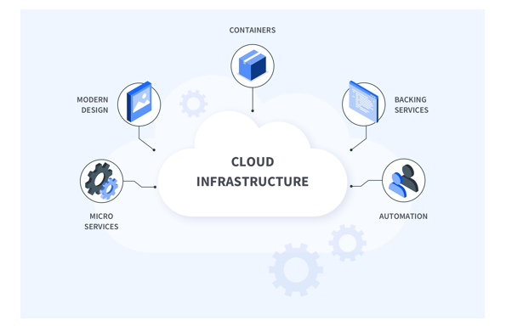
Tema 5: Cloud
En términos prácticos, tanto cloud como cloud computing son términos que se utilizan para describir el concepto de almacenar y acceder a la información en Internet, generalmente a través de servicios de terceros.
Especificando más diríamos que mientras que cloud es Internet en general y nos referimos a ella cuando hablamos de tener datos, aplicaciones o infraestructura fuera de las instalaciones de nuestra empresa, cloud computing nos habla de los productos y servicios que funcionan en la nube (cloud) y los cuales podemos acceder a través de Internet. Se refiere al acceso a ordenadores, otros elementos de TI y aplicaciones de software a través de una conexión de red

Slide 124
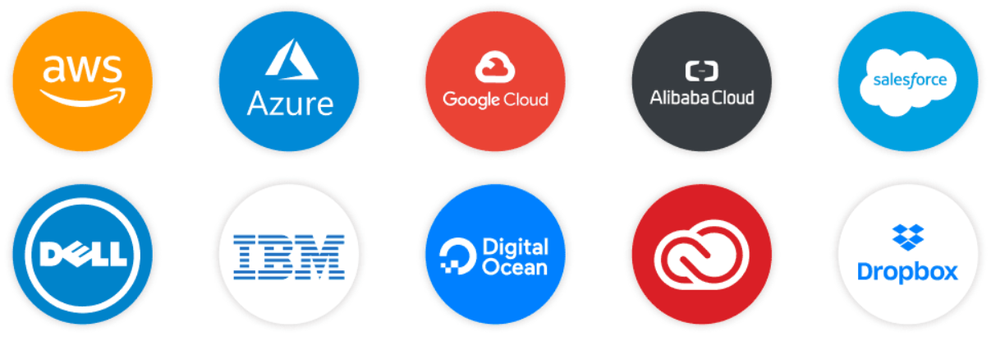
Tema 5: Proveedores Cloud

Slide 125
PREGUNTAS GENERALES

Slide 126
DESCANSO

